Slide 1

Huisartsenpraktijk Rubensstraat
Hermsen & Loogman
Rijnbeek & van de Broek
Wins & Jenkins

Slide 2

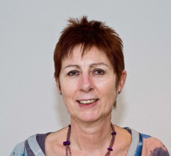
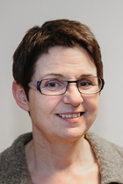
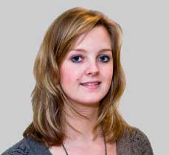
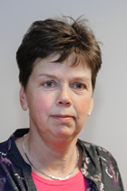
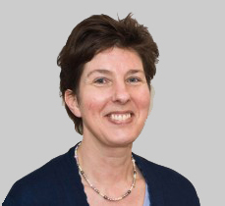
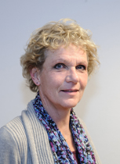
Praktijkassistentes
Joke
Laura
Maaike
Ina
Ella
Fremmy

Slide 3

Afspraak maken?
Telefoon 0348 41 32 23
Bereikbaar tussen 08:00 – 17:00

Slide 4

Thuisarts.nl
Thuisarts.nl geeft betrouwbare en onafhankelijke informatie van uw huisarts over gezondheid en ziekte.

Slide 5


Hermsen en Loogman
Op dinsdag werkt Drs. Loogman
Op de maandag, dinsdag, woensdag en op de vrijdag werkt Drs. Hermsen

Slide 6

Praktijk assistenten
Tussen 08:00 en 11:00 inloopspreekuur
  Verbinden van wonden
  Injecties
  Bloedsuiker metingen
  Hb metingen
  Hechtingen verwijderen
  Wratten aanstippen
  Oren uitspuiten
U kan ook een afspraak maken

Slide 7
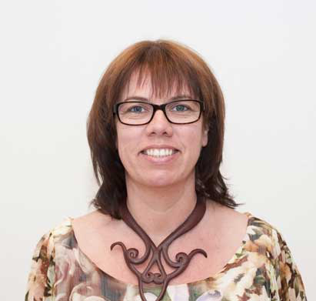
J. van den Bilt, POH-GGZ

Slide 8
Praktijk Ondersteuning Huisartsen
(POH)
Astma
Diabetes
Hulp bij stoppen met roken
Wondbehandeling
Ouderenzorg
Longfunctieonderzoek
Hart- en vaatziekten
Geestelijke gezondheidzorg

Slide 9
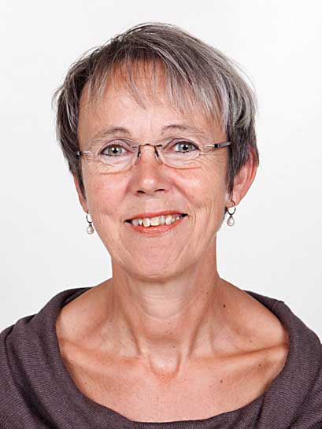
W. Van Houten - POH-GGZ

Slide 10

Spoed lijn 0348 430270
Tussen 08:00 en 17:00
Alle andere tijden belt u met de huisartsenpost
0900 4701470
Telt elke seconde? 112

Slide 11


Rijnbeek en van den Broek
Drs Rijnbeek is op maandagochtend, dinsdag en vrijdag aanwezig
Drs van den Broek is op maandag, dinsdagochtend en donderdag aanwezig

Slide 12

Uitslagen van onderzoek
Vaak na 1 dag bekend
Telefoon 0348 41 32 23
Bereikbaar tussen 08:00 – 17:00

Slide 13
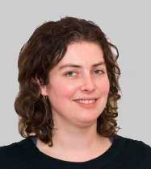
Petra Hoogerwerf - POH

Slide 14
Herhaalrecepten
Bel de receptenlijn
Telefoon 0348 483024
24 uur per dag bereikbaar

Slide 15

Wins en Jenkins
Drs Wins is op maandag en donderdag aanwezig
Drs Jenkins is op woensdag en vrijdag aanwezig

Slide 16
HAP - Huisartsenpost
Van 17:00 tot 08:00 en in het weekend
Telefoon 0900 4701470

